Slide 1
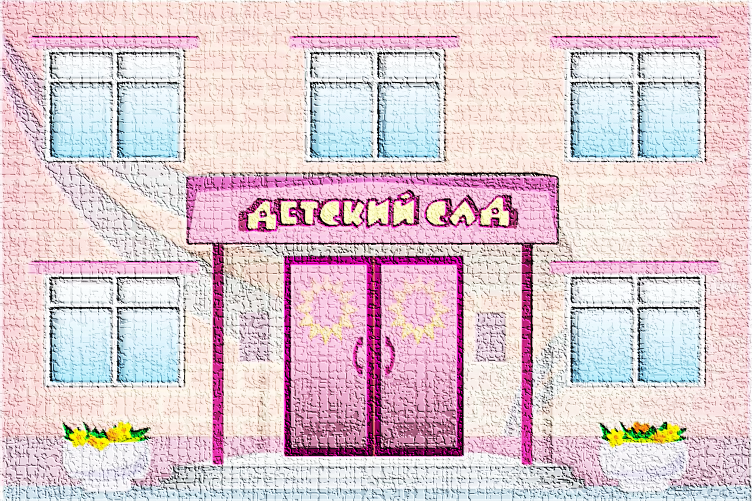
Муниципальное бюджетное дошкольное образовательное учреждение центр развития ребенка детский сад № 6
Игровая деятельность
в раннем дошкольном детстве
Лучегорск
2018

Slide 2
Игры и игровые упражнения –
наиболее эффективная форма успешного развития детей

Slide 3
Приемы, используемые в работе с детьми раннего возраста:
Показ и объяснение
Показ в действии с его названием
Показ ряда последовательных действий

Slide 4
Приемы:
Внезапное появление и исчезновение
Периодическое использование
Показ картинок с изображением

Slide 5
Успешное выполнение программы основано на периодичности занятий с элементами повторения

Slide 6
Аспекты
данной деятельности:
Познавательный – то, чему нужно научить ребенка, какие способы действия с предметами ему передать;
Воспитательный – те способы сотрудничества, формы общения и отношения к другим людям, которые следует привить детям.

Slide 7
Важной особенностью игры являются игровые правила.
Они могут быть двух видов:
правила действия;
правила общения.

Slide 8
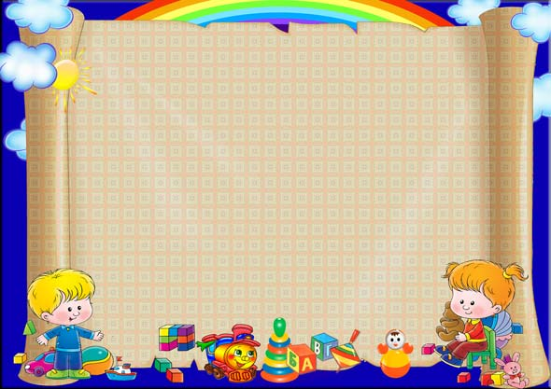
Правило 1
Добровольность участия в игре.
Необходимо добиться того, чтобы ребенок захотел принять участие в предложенной игре. Заставляя, можно вызывать в малыше чувство протеста, негативизма, а в этом случае эффекта от игры ожидать не стоит. Напротив, увидев, как играют другие, увлекшись, ребенок сам включается в игру.

Slide 9
Правило 2
Взрослый должен стать непосредственным участником игры.
Своими действиями, эмоциональным общением с детьми он вовлекает их в игровую деятельность, делает ее важной и значимой для них. Он становится как бы центром притяжения в игре. Это особенно важно на первых этапах знакомства с новой игрой. В то же время взрослый организовывает и направляет игру. Таким образом, второе правило заключается в том, что взрослый совмещает две роли: участника и организатора..

Slide 10
Правило 3
Многократное повторение игр, необходимое для развивающего эффекта.
Воспитанники по-разному и в разном темпе принимают и усваивают новое. Систематически участвуя в той или иной игре, дети начинают понимать ее содержание, лучше выполнять условия, которые создают игры для освоения и применения нового опыта.

Slide 11
Правило 4
Наглядный материал надо беречь, нельзя его превращать в обычный, всегда доступный.
Во-первых, так он дольше сохранится, а во-вторых, этот материал долго останется для детей необычным.

Slide 12
Правило 5
Взрослый не должен оценивать
действия ребенка.
Необходимо дать ребенку возможность проявить, выразить себя.
Недопустимо загонять его в свои,
даже самые лучшие, рамки.
Он по-своему видит мир,
у него есть свой взгляд на вещи.
Задача педагога –
помочь ему выразить все это!

Slide 13
Спасибо за внимание
Презентацию выполнила
Маркова Татьяна Николаевна,
Воспитатель МБДОУ ЦРР д/с № 6
пгт Лучегорск
2018 г

